Slide 1
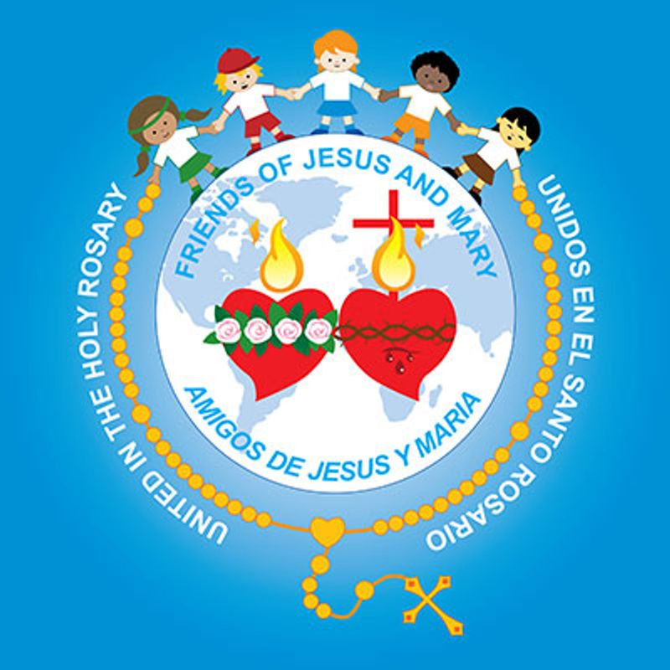

Ministerio Amigos de Jesús y María www.fcpeace.org
Fe como una Semilla de Mostaza
Ciclo C-XXVII Domingo del Tiempo Ordinario
Lucas 17, 5-10

Slide 2
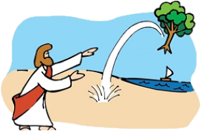
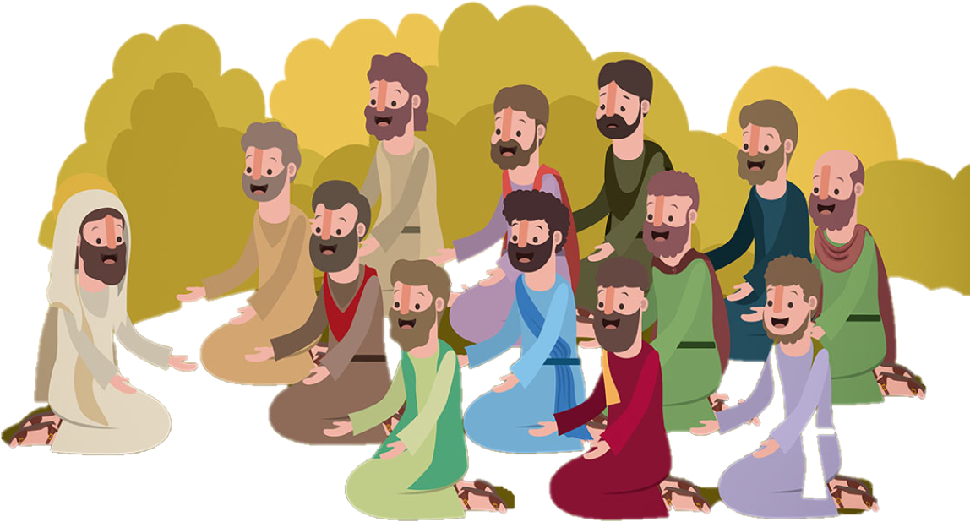

Evangelio según San Lucas 17, 5-10
En aquel tiempo, los apóstoles dijeron al Señor: "Auméntanos la fe". El Señor les contestó: "Si tuvieran fe, aunque fuera tan pequeña como una semilla de mostaza, podrían decir a ese árbol frondoso: 'Arráncate de raíz y plántate en el mar', y los obedecería.
Dar click dentro
Al terminar la lectura

Slide 3
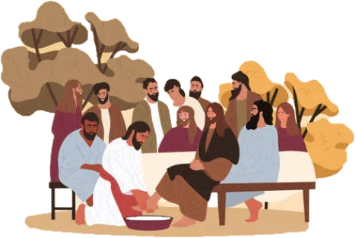
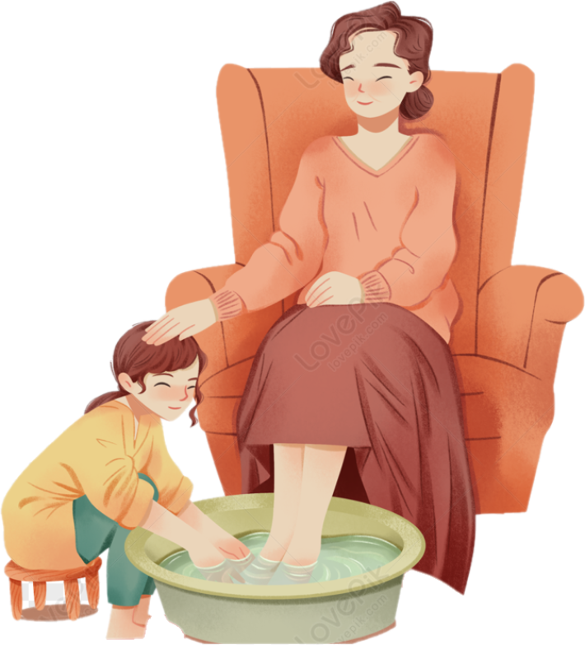
¿Quién de ustedes, si tiene un siervo que labra la tierra o pastorea los rebaños, le dice cuando éste regresa del campo: “Entra en seguida y ponte a comer?” ¿No le dirá más bien: “Prepárame de comer y disponte a servirme, para que yo coma y beba; después comerás y beberás tú?” ¿Tendrá acaso que mostrarse agradecido con el siervo, porque éste cumplió con su obligación? Así también ustedes, cuando hayan cumplido todo lo que se les mandó, digan: “No somos más que siervos, sólo hemos hecho lo que teníamos que hacer”.

Slide 4

REFLEXIÓN

Slide 5
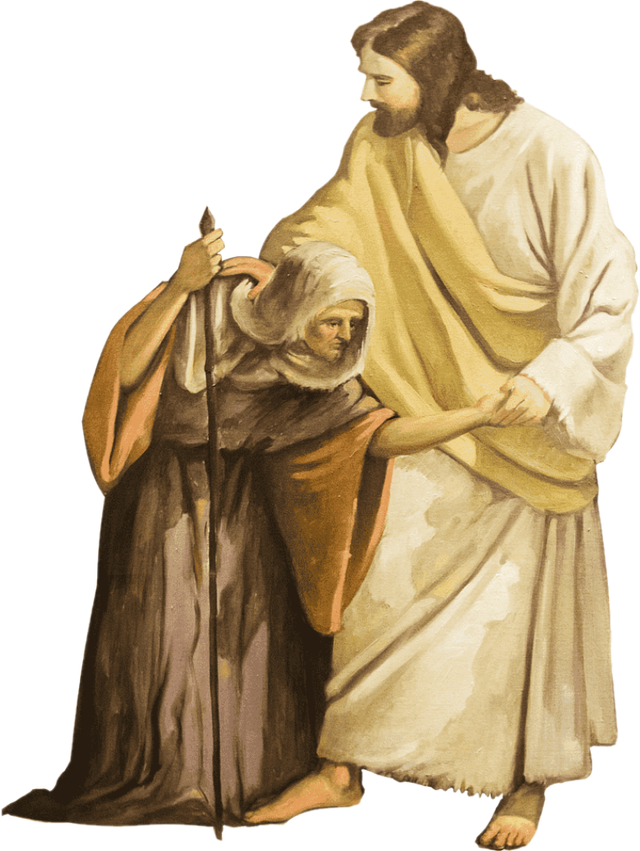
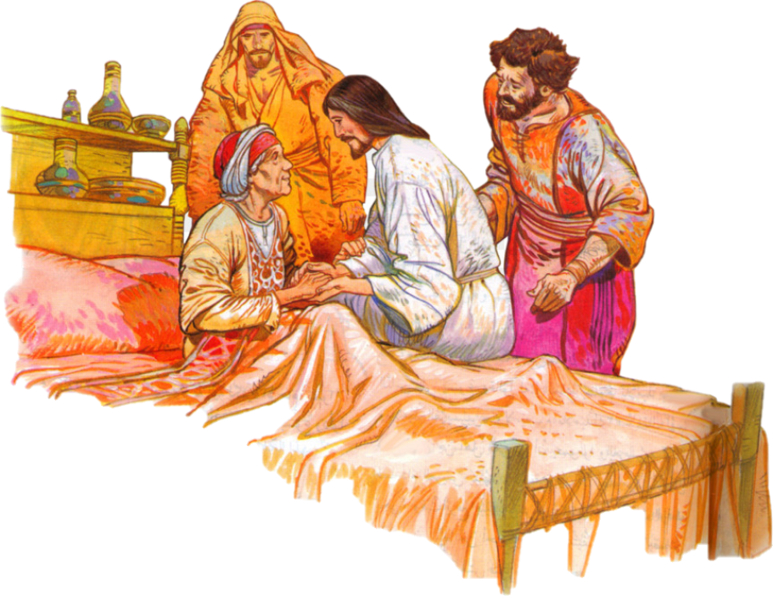
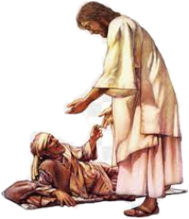
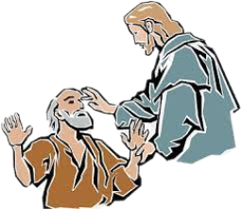
Los apόstoles pidieron a Jesús: “Auméntanos la fe”. ¿Qué es la fe?
Creer y confiar en Dios. Creemos que existe, nos ama, nos guía y nos escucha aunque no lo podemos ver. También creemos que todo lo puede.
¿Por que necesitaban los apóstoles más fe?
Para cumplir su misión de llevar el mensaje de amor de Jesús al mundo. Jesús hacía milagros para que todos creyeran en lo que decía. Igual los apóstoles querían hacer milagros para que la gente creyeran el mensaje de Jesús que ellos llevaban.

Slide 6
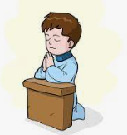
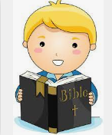
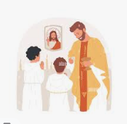
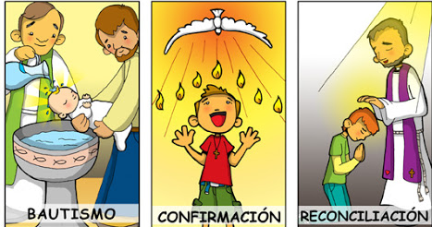
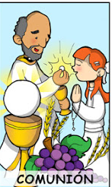
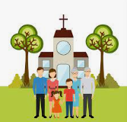
Jesús dice que con solo un poquito de fe, el tamaño de una semillita de mostaza, podríamos decirle a un árbol que se arranque de raíz y se plante en el mar. Jesús nos enseña que la fe tiene poder. ¿De dónde viene este poder?
Es el poder de Dios. Cuando creemos y confiamos en Él, Él puede hace milagros en nuestra vida.
Como podemos aumentar nuestra fe?
Orando mucho, leyendo la biblia, participando en los sacramentos, especialmente la Reconciliaciόn y la Eucaristía, haciendo buenas obras, perdonando, siguiendo los mandamientos de amor.

Slide 7

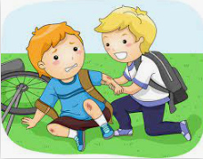
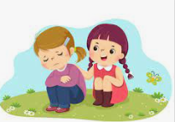
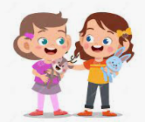
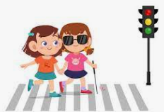
Jesús hace un cuento de un siervo que labra la tierra y vuelve a su casa. ¿Debe de esperar que su amo lo trate de manera especial porque hizo su trabajo?
No. Él cumpliό con su responsabilidad y nada más.
¿Qué quiere enseñarnos Jesús?
Debemos ser humildes siervos delante de Dios. Cuando oramos, cumplimos los mandamientos, o hacemos buenas obras, estamos cumpliendo nuestra responsabilidad como hijos de Dios y nada más. No debemos de llenarnos de orgullo porque Dios es la fuente de todo lo bueno que somos y hacemos y debemos agradecerle.
Pidamos por más fe.

Slide 8

ACTIVIDADES

Slide 9
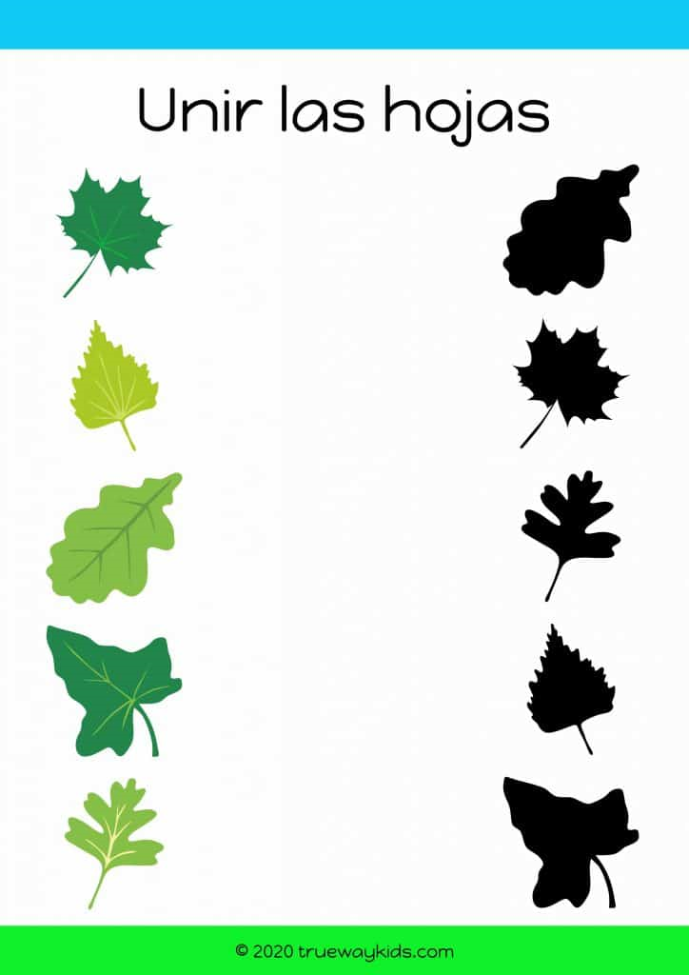





Une la hoja con su sombra y descubrirás que cuando se tiene fe, todo es posible. Ejemplos que Jesús demostró por tener fe.
Pulsar 2 veces p/ver
1
a
Una pesca milagrosa
Pulsar 2 veces p/ver
2
e
Caminar por encima de las aguas
Pulsar 2 veces p/ver
3
i
Resucitar un muerto
Pulsar 2 veces p/ver
4
o
Convertir el agua en vino.
Pulsar 2 veces p/ver
5
u
Curación de muchos enfermos. Este era un paralítico.

Slide 10
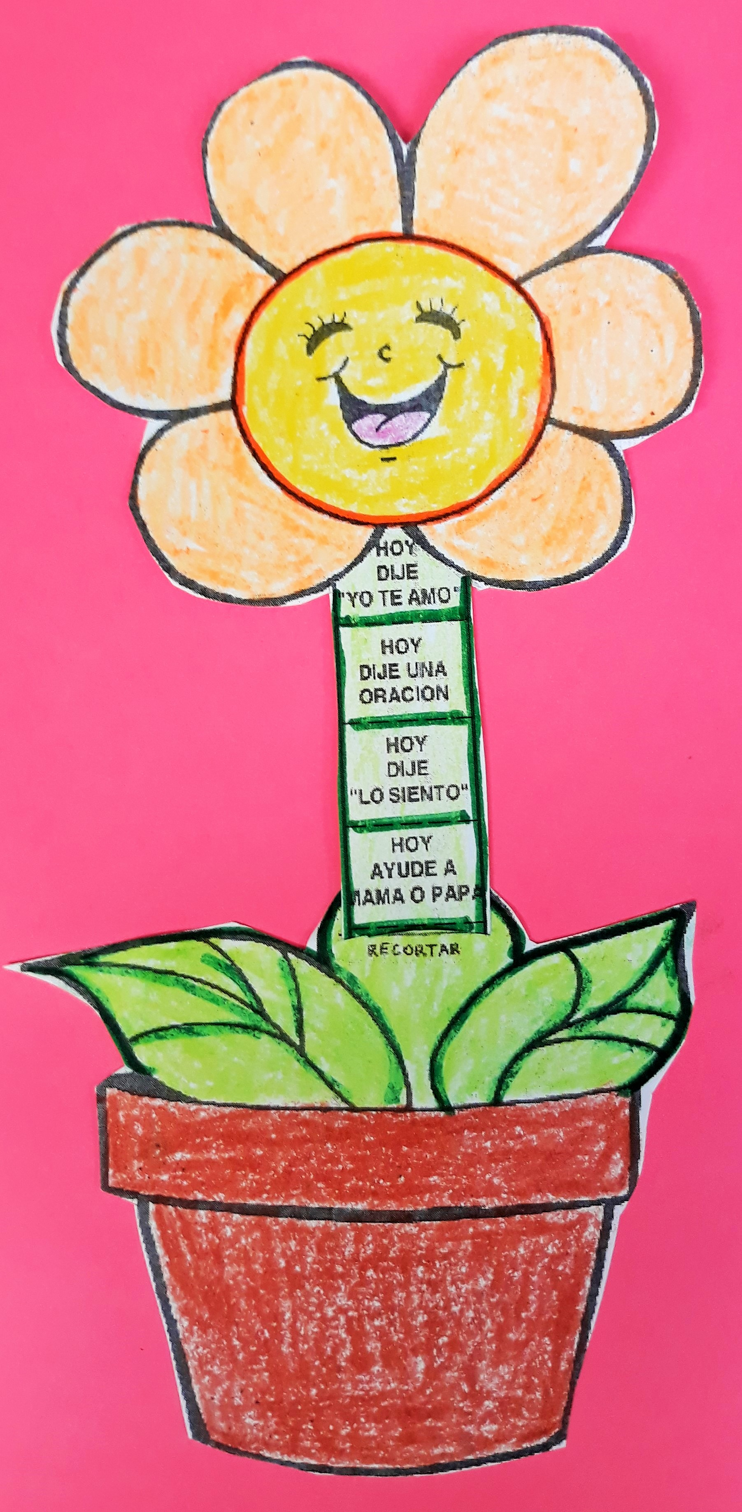

Slide 11
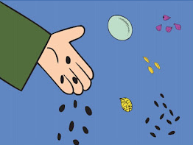
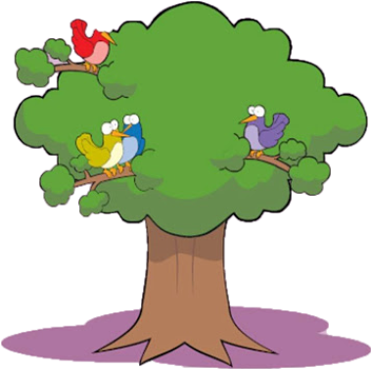
Oración
Jesús, aumente mi fe para creer que todo lo eres, y todo lo puedes. Ayúdame a orar más, perdonar más, y amar más. Ayúdame a ser mejor testigo de tu amor y poder en el mundo, para que ese granito de mostaza que siembre se convierta en un gran árbol lleno de vida, paz y amor. Amén

Slide 12
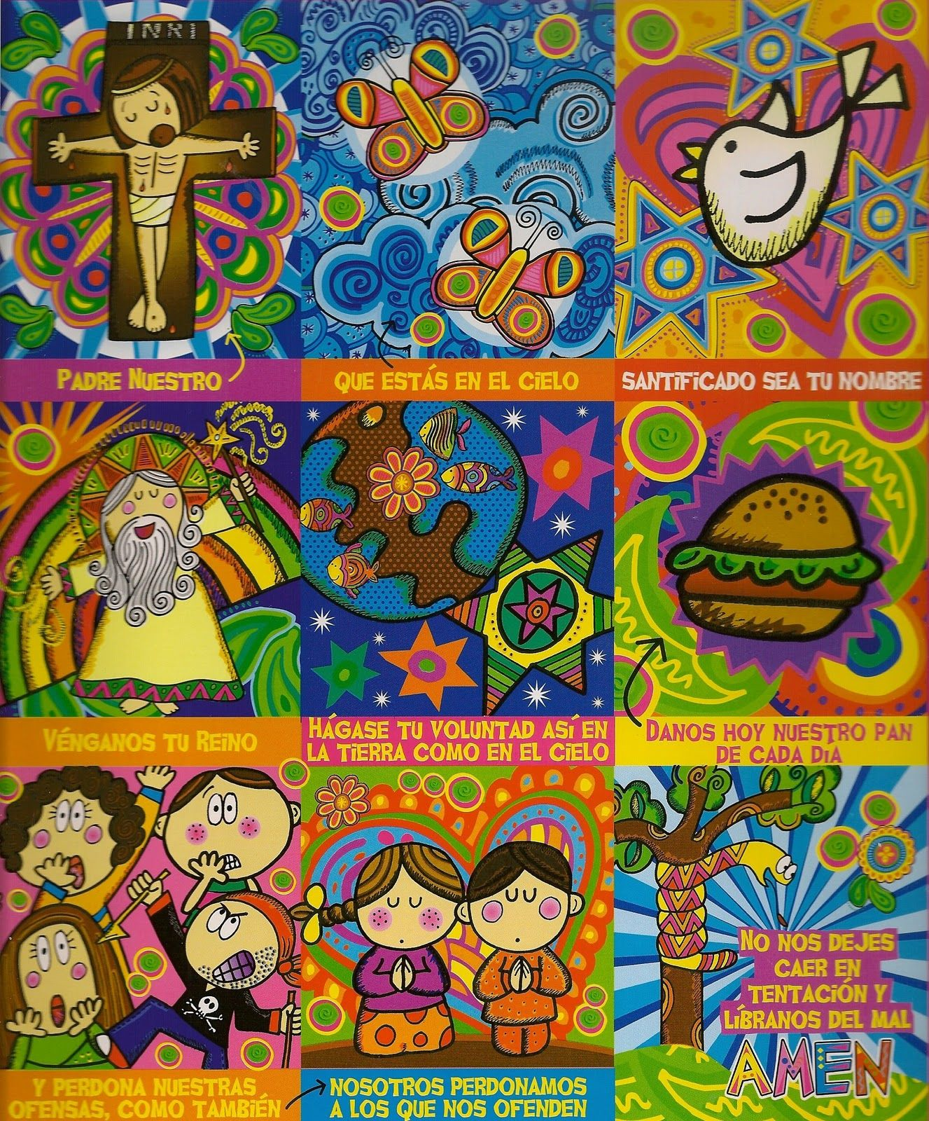

Slide 13
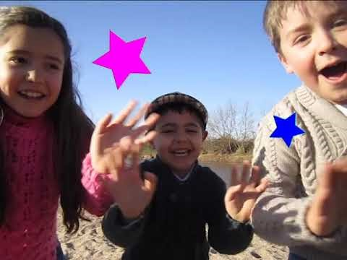
Canción: https://www.youtube.com/watch?v=ceRQZYUZtGw

